Slide 1
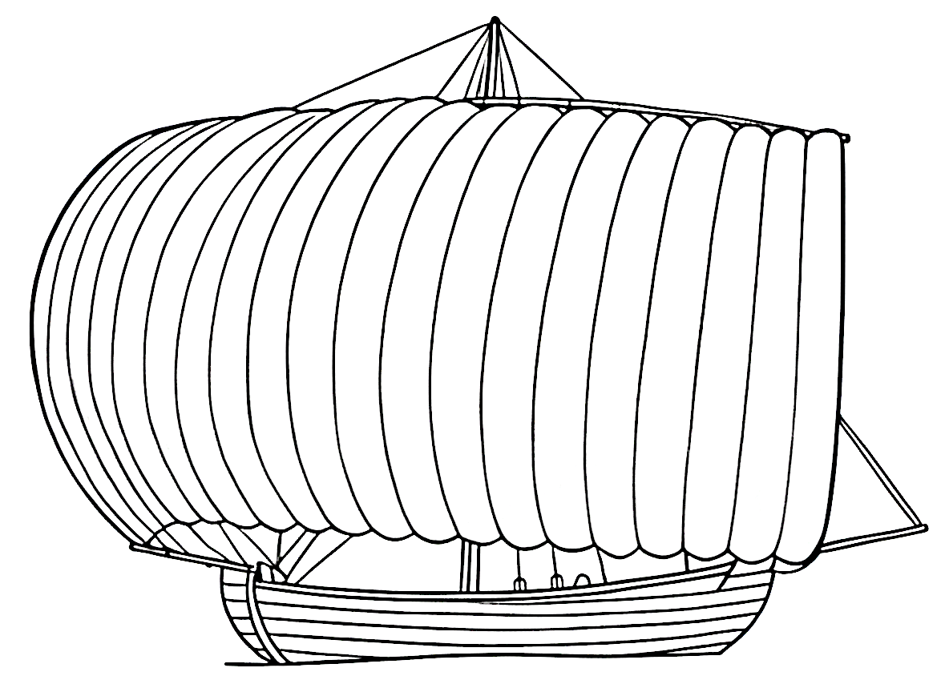

**
*
石倉陽和・岩渕泰知・倉田圭佑
永田圭吾・星川千夏・矢島一樹
TA：矢口未於乃
2025年都市計画マスタープラン演習 G2
Notes:
「時代を乗りこなす土浦」と題しまして、2班の発表を始めます。

Slide 2
1.基本構想
将来の見通し
将来都市像
分野別構想
地区別構想
Notes:
まず、基本構想についてです。

Slide 3




将来の見通し
基本構想
▶︎人口減少
▶︎財政の悪化
現状継続では
R16までの累積収支不足額が
▼251億円
14.1万人
12.3万人
生産年齢人口の減少で税収伸び悩み
現在
予測
2025年
2045年
義務的経費の増大
ポイント
人口減少は都市の空洞化・財政の悪化につながる
人口減少を最重要課題とし、2045年のMP計画人口を13.2万人とする
Notes:
はじめに土浦市の将来の見通しについて説明します。
土浦市の人口は現在の約14.1万人から2045年には12.3万人に減少することが予想されています。
また、財政に関しても長期財政見通しによれば令和16年までに累積収支不足額が251億円となることが見込まれています。
財政の悪化で、既存インフラの更新費用が先送りになったり、行政サービスが低下したりする恐れがあります。
それが、さらなる人口流出を招くなど負のスパイラルにつながりかねません。
よって人口減少への対策を対処するべき最大の課題として、位置付けます。
2045年での目標人口を13.２万人と設定します。

Slide 4





将来都市像
基本構想
にぎわいがつづくまち
01
02
03
04
社会増
財政収支の改善
地域課題の解決
集積
ポイント
01と02は市内全域の目標として分野別構想で対応
03と04は地区ごとの目標として地区別構想で対応
Notes:
マスタープランで定める将来都市像を「賑わいがつづくまち」とします。
賑わいがつづいていくためには人口減少への対処が必要です。
そのために、人口の社会増、財政収支の改善、地域課題の解決、都市施設の集積からなる４つの目標を設定しました。
社会増と財政収支の改善に関しては、市内全域の目標として、分野別構想で達成に向けて取り組みます。
地域課題の解決と集積に関しては、地区ごとの目標として地域別構想で達成に向けて取り組みます。

Slide 5
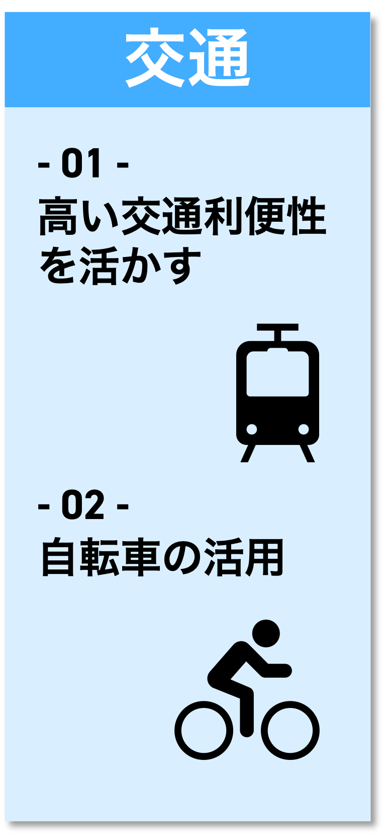
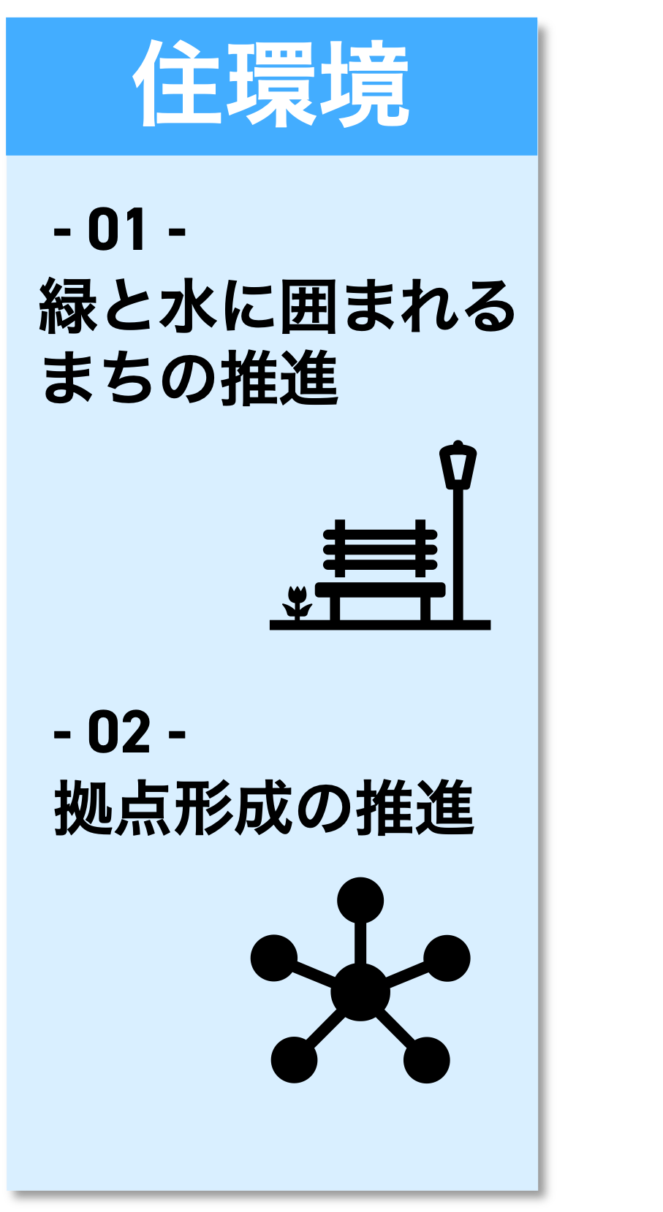
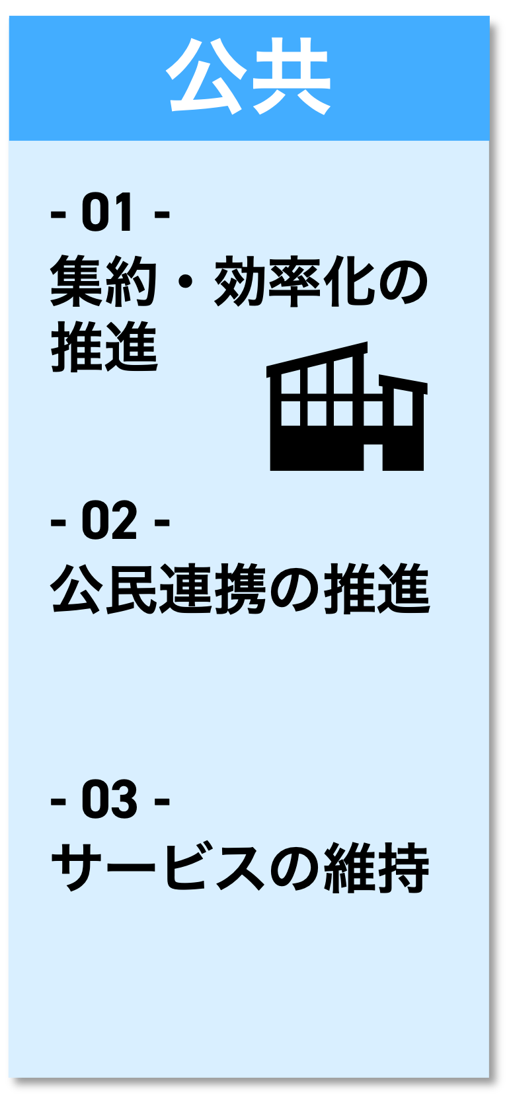
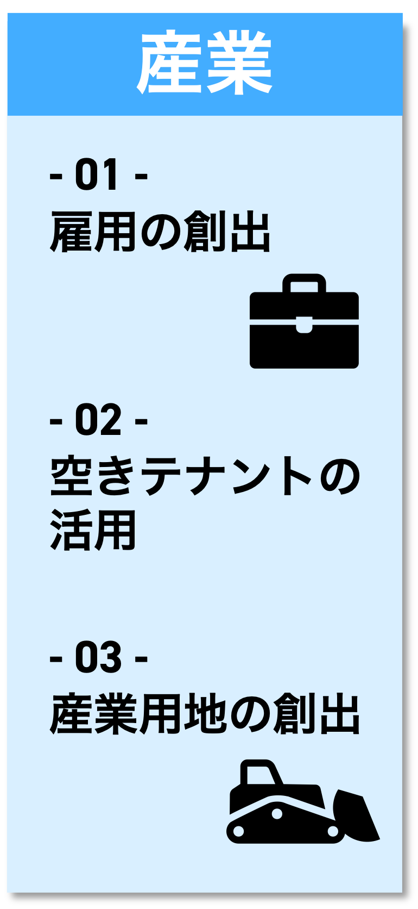
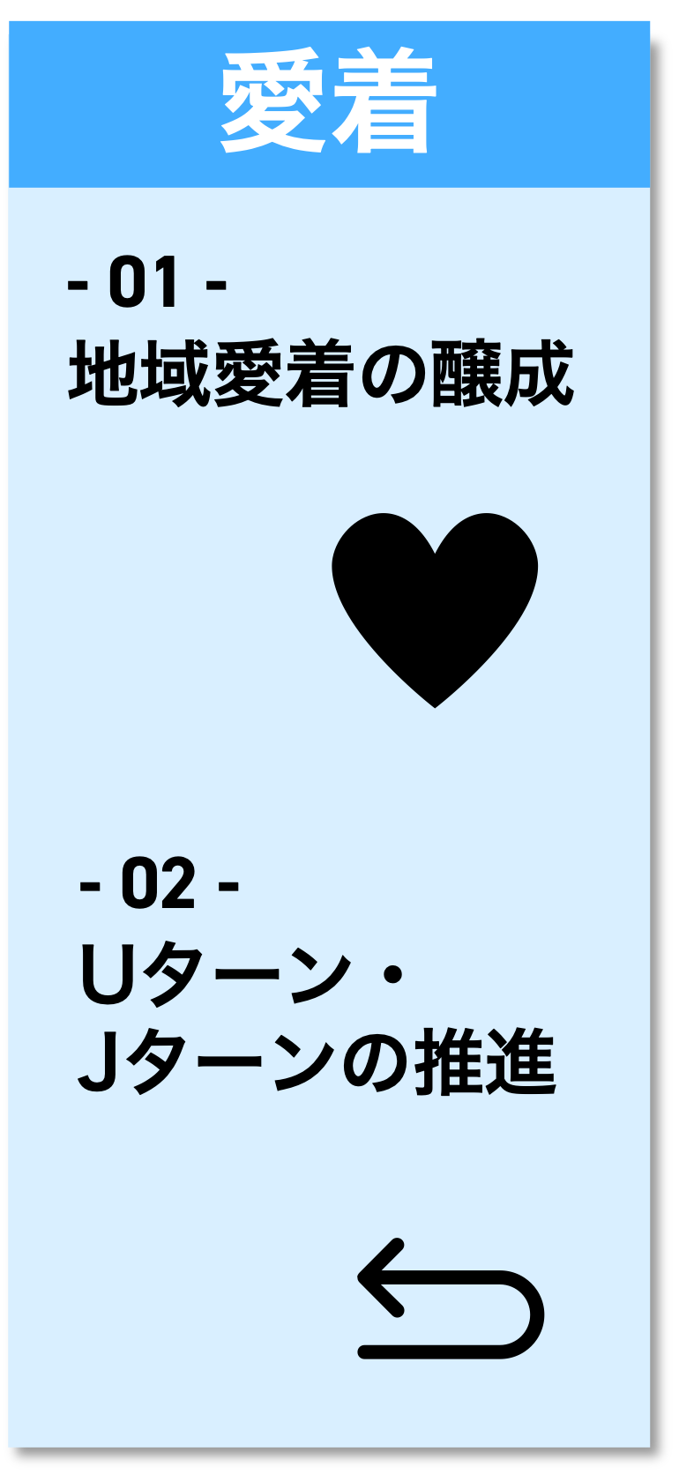
5つの分野の構想
02
基本構想
01
社会増
財政収支の
改善
Notes:
社会増と財政収支の改善の目標を達成するために５つの分野で構想を定めました。
交通は高い交通利便性と自転車を活用することとします。

Slide 6
5つの分野の構想
02
基本構想
01
社会増
財政収支の
改善
Notes:
住環境では緑と水に囲まれた街と拠点形成の推進を目指します。​

Slide 7
5つの分野の構想
02
基本構想
01
社会増
財政収支の
改善
Notes:
公共分野では、公共施設の集約効率化を進め、公民連携の推進、行政サービスの水準を維持することを目指すこととします。​

Slide 8
5つの分野の構想
02
基本構想
01
社会増
財政収支の
改善
Notes:
産業では雇用と産業用地の創出と空きテナントの活用を進めます。​

Slide 9
5つの分野の構想
02
基本構想
01
社会増
財政収支の
改善
Notes:
愛着分野では地域愛着の醸成を推進し、Uターン・Jターンを促進していきます。​

Slide 10
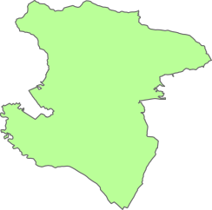

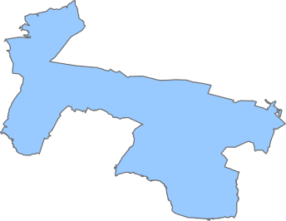
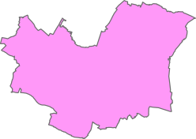
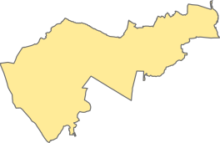
地区別構想
04
基本構想
03
地域課題の
解決
集積
北部地区
新治地区
南部地区
中央地区
Notes:
地域課題の解決や都市の集積の目標を実現するため、４地区で次のような地区別構想を策定しました。
地区別構想では、５分野の構想を踏まえた形をとっています。

Slide 11
地区別構想
04
基本構想
03
地域課題の
解決
集積

Slide 12
地区別構想
04
基本構想
03
地域課題の
解決
集積
新治地区
農業と工業が調和し
暮らしと自然が共存するまち
課題
強み
農業後継者の不足
著しい人口減少
豊かな自然環境
農業と工業の両立
Notes:
新治地区では、田園地帯が広がりつつも工業団地が存在する現況から目指す将来像として農業と工業が調和し暮らしと自然が共存するまちとしました。

Slide 13
地区別構想
04
基本構想
03
地域課題の
解決
集積
北部地区
産業が支える
移動・緑・交流が整うまち
課題
強み
少ない公園・緑
少ないイベント
工業団地の集積
レンコンの栽培
Notes:
北部地区では、工業団地と住宅が広がっているという特徴から産業が支える移動・緑・交流が整うまちとしました

Slide 14
地区別構想
04
基本構想
03
地域課題の
解決
集積
中央地区
人が集い暮らしと賑わいが
広がる水辺のまち
課題
強み
商業機能の希薄化
浸水リスク
高い拠点性
霞ヶ浦から生まれる
水辺空間
Notes:
中央地区では、霞ヶ浦を望む中心市街地という側面から人が集い暮らしと賑わいが広がる水辺のまちとしました。

Slide 15
地区別構想
04
基本構想
03
地域課題の
解決
集積
南部地区
移動とゆとりが
暮らしを豊かにするまち
課題
強み
過剰な駐車場
狭隘な生活道路
住宅地が広がる
国道・県道沿いに
多くの商業施設
Notes:
南部地区では、住宅地の割合が最も大きく、荒川沖駅を中心とすることから移動とゆとりが暮らしをゆたかにするまちとしました。

Slide 16
2.提案
関連分野
交通
住環境
道の駅・工業団地
効率化
愛着
企業誘致
公共
愛着
産業
Notes:
土浦市の現状、見通し、構想を踏まえて、4つの事業を提案します。
1つ目は、土浦スマートインターチェンジの新設に伴う周辺地域の活用策として、道の駅と工業団地の一体的整備を提案します。
これは、自転車の活用、住民の拠点形成、公民連携、愛着形成、雇用機会や産業用地の創出に関連しています。

Slide 17
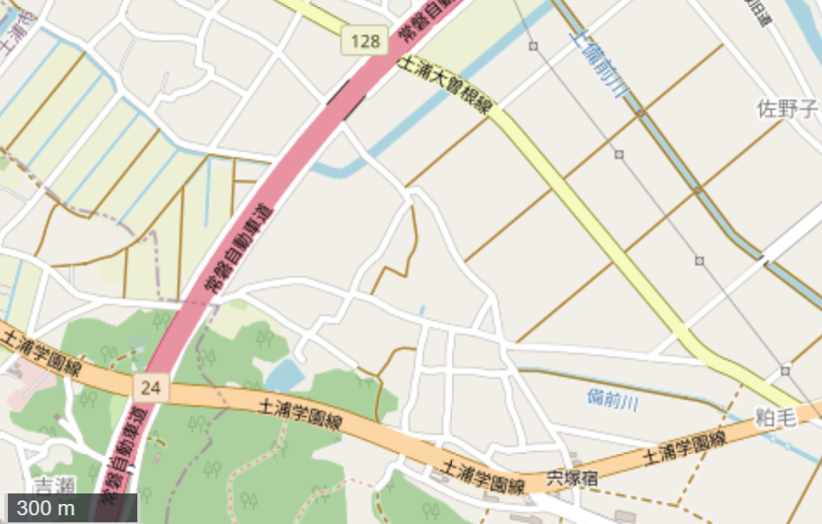
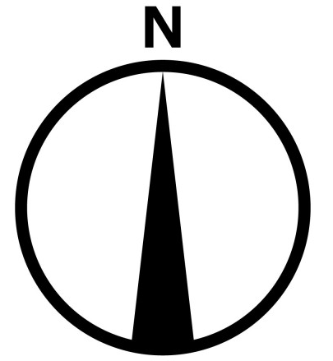
道の駅と工業団地の複合開発
道の駅
土浦スマートIC(仮称)
アクセス・物流効率化の向上
人が訪れる・定住する
きっかけをつくる
道の駅
工業団地
土浦スマートIC(仮称)
一時退場・再入場可能にする
OpenStreetMap
Notes:
常磐道は交通量が多く、インターチェンジの開設によって、より、アクセス・物流効率の向上が期待できます。
この強みを生かし、土浦市に人が訪れ、将来的に定住に繋がるきっかけ作りを目指します。

Slide 18

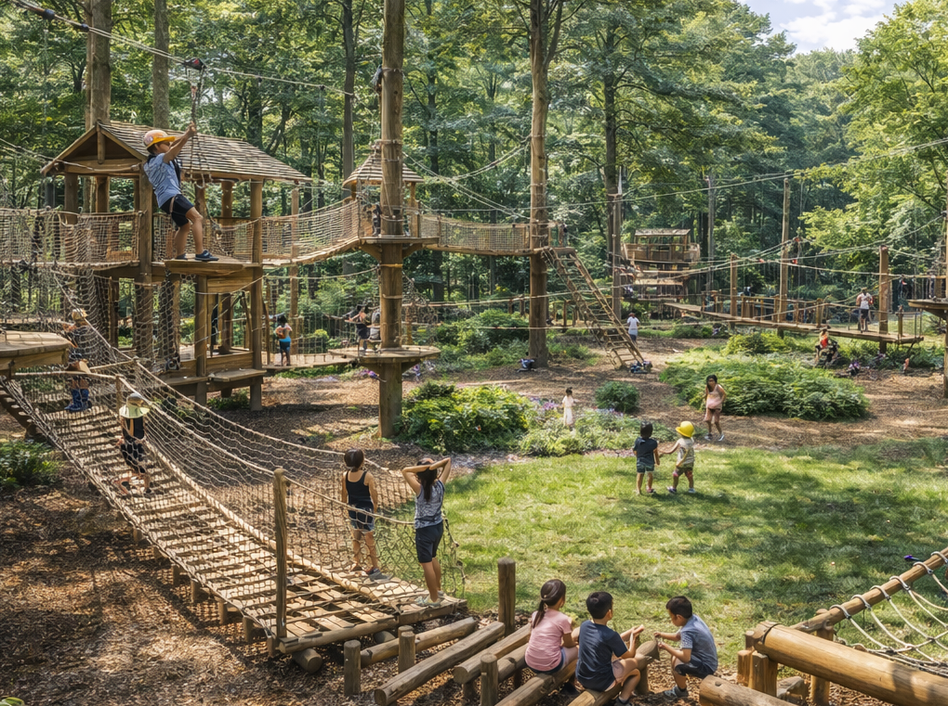



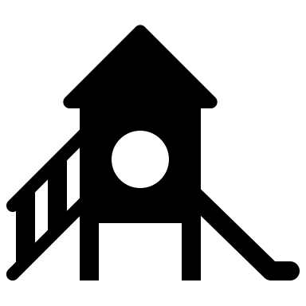


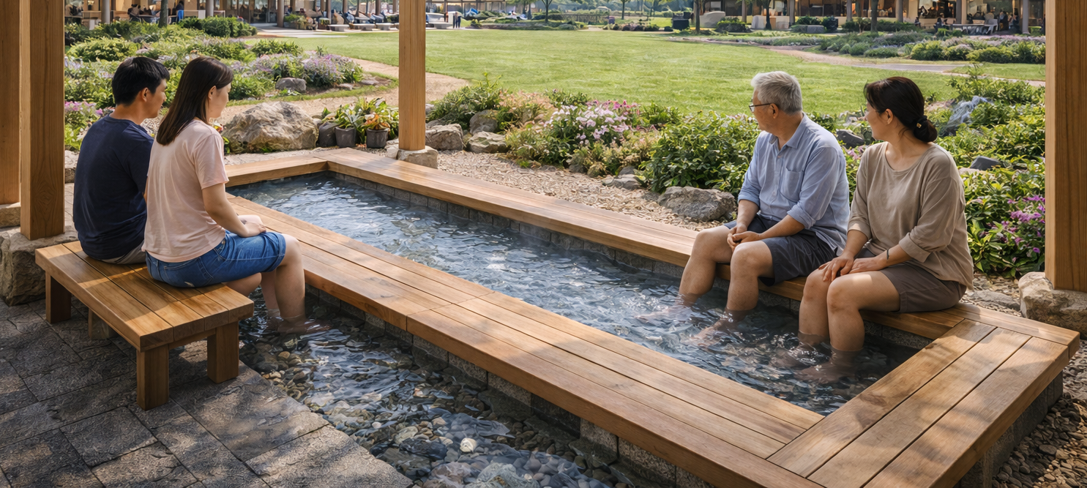


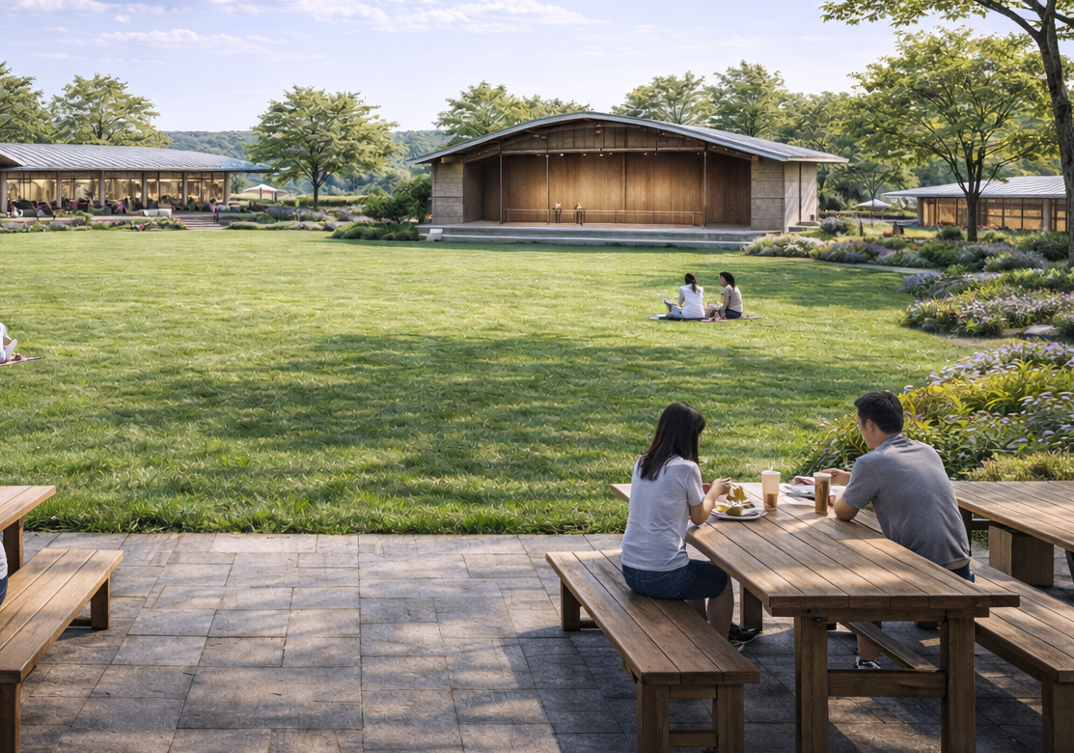


施設の内容
道の駅
道の駅(20,000㎡)
工業団地
(40,000㎡)
物流・食品系
物産展、レストラン
交流スペース、情報発信
公園
アウトドアスペース
広場
イベントスペース
ChatGPTで作成
駐車場、駐輪場、トイレ
入浴施設
浦田先生
観光客じゃない人も使える場所にしたい
面白さが足りない
Notes:
道の駅には、これらの機能を想定しており、観光客から市民まで、誰もが、ゆっくりと、楽しく過ごせる空間を作ります。
工業団地では、アクセスの良さを生かし、物流・食品系の企業誘致を想定しています。

Slide 19
道の駅のイメージ
道の駅
浦田先生
観光客じゃない人も使える場所にしたい
面白さが足りない
Notes:
道の駅のイメージです。中心に大きな広場をつくり、広場を囲うように施設を配置します。
物産館やレストランを中心とした観光拠点機能に加え、交流スペースなど、市民の交流拠点としても活用できる、
市内外、誰でも訪れやすい施設を目指します。

Slide 20



事業効果
雇用機会創出
550人
道の駅
道の駅
公設＋民間＋収益連動型
工業団地
市が造設＋定期借地
売上連動使用料
固定使用料
雇用機会の創出
定期借地料
税収
雇用機会の創出
定量評価
初期支出：28.4億円
年間支出： 1億円/年
年間収入：2.95億円/年
事業投資は15年間で回収、その後＋1.95億円/年
雇用機会の創出は550人
観光の集客力×産業の稼ぐ力⇒長期的・安定した収益
Notes:
道の駅は、市が設置、民間が運営、工業団地は市が造設、企業に定期借地にすることで、安定した収益・雇用の獲得を目指します。
道の駅と工業団地を一体的に整備することで、事業投資は15年で回収可能となり、
その後は年間1.9億円の収益、事業全体で合計550人の雇用機会の創出ができると試算しました。
観光の集客力と産業の稼ぐ力を組み合わせることで、長期的で安定した収益が獲得できます。

Slide 21
関連のある分野別構想
関連分野
2.提案
交通
住環境
道の駅・工業団地
効率化
愛着
企業誘致
公共
愛着
産業
Notes:
二つ目に効率化についてお話します。
ここでは、公共施設の集約・効率化を進め、行政サービスの水準を維持することを目指して提案をします。

Slide 22
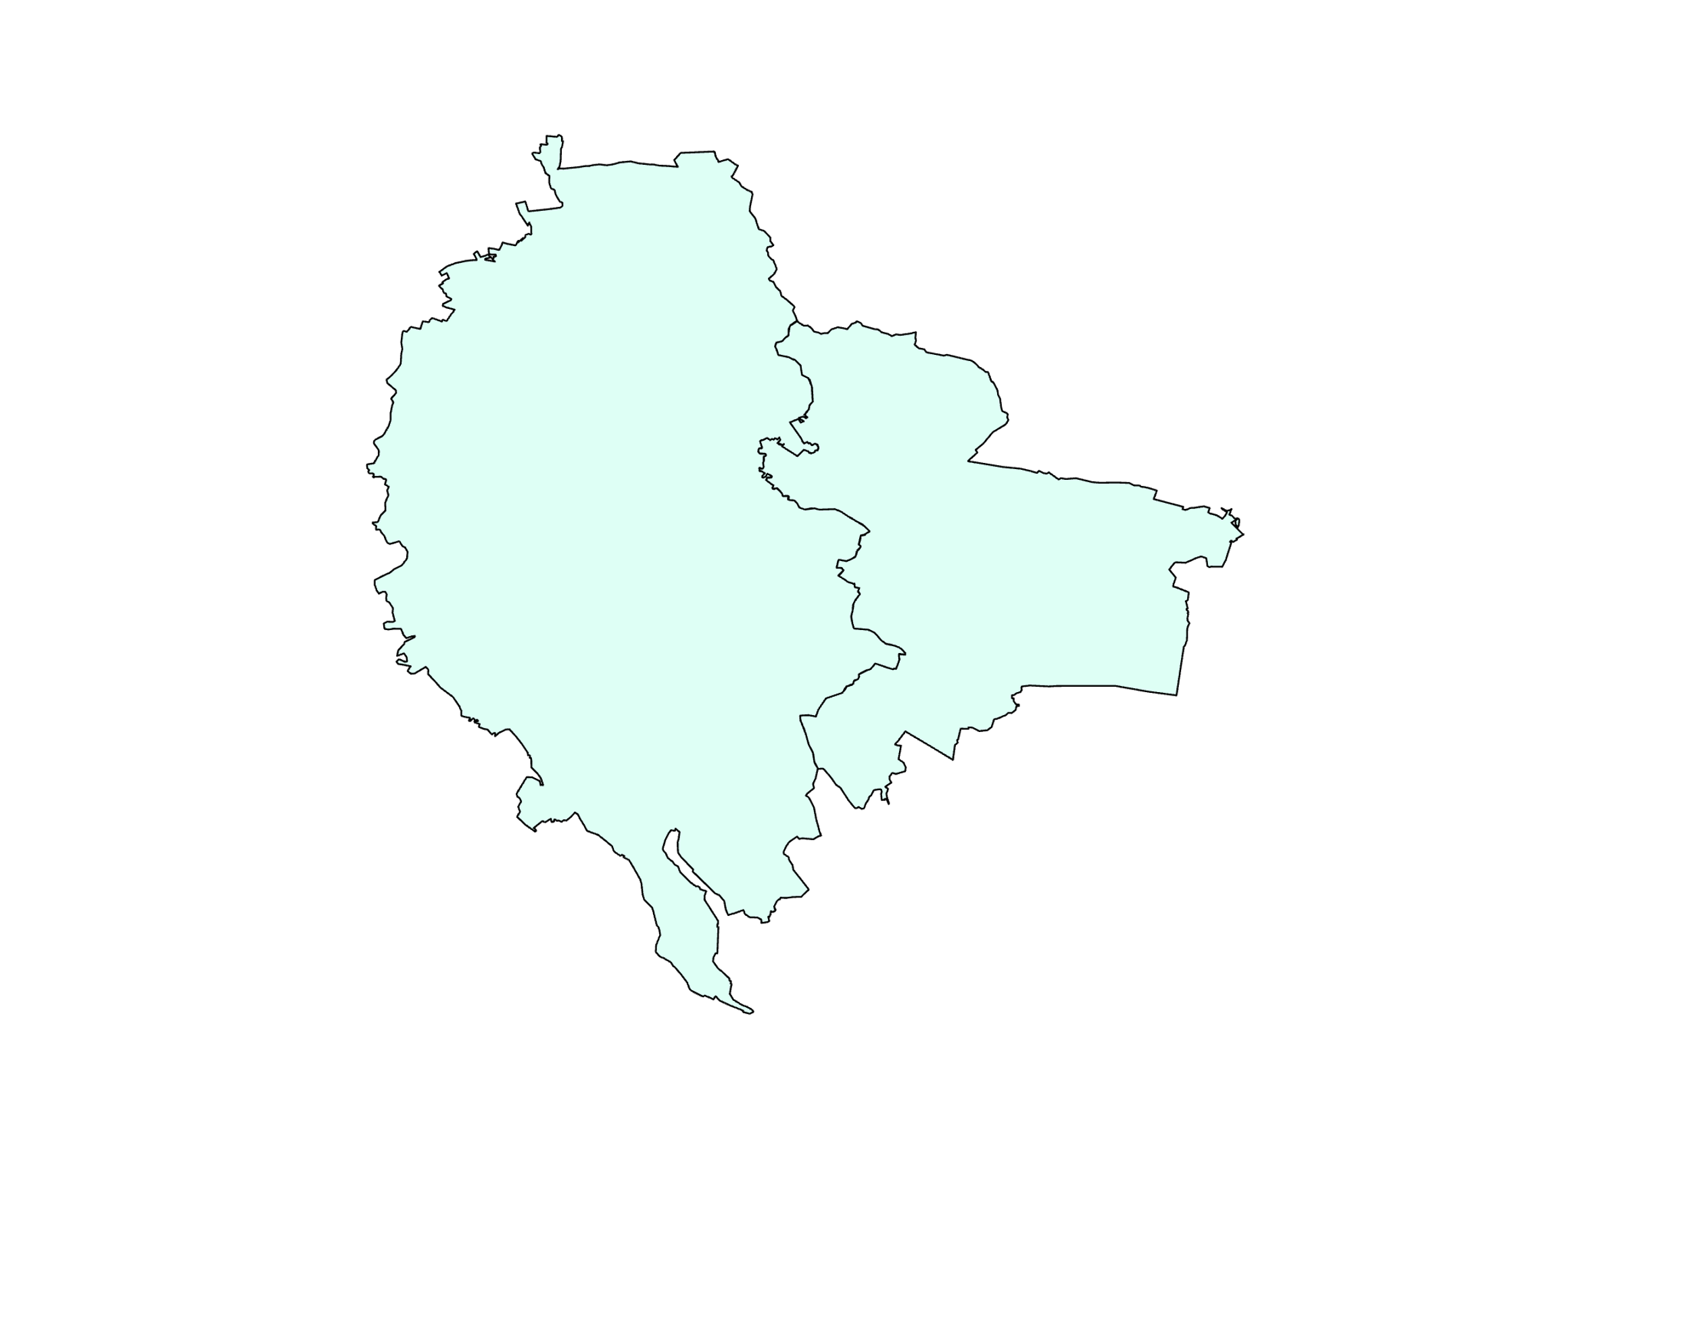
ごみ処理施設集約化
効率化
つくば
サステナスクエア
土浦市
清掃センター
集約
新広域ごみ処理場
ごみ収集を効率化
災害時の集積場所
中継施設
高効率発電施設とする
売電収入・建設費・運営費は
ごみの量に応じて配分
Notes:
まず、ごみ処理施設の集約化についてです。
土浦市とつくば市では、ごみ処理施設の更新時期が近いことから、広域でのごみ処理を行います。
現在の処理能力などを踏まえ、土浦市の施設は廃止し、つくば市の施設を拡張・更新して集約します。

Slide 23

ごみ処理施設集約化
効率化
つくば
サステナスクエア
土浦市
清掃センター
集約
新広域ごみ処理場
ごみ収集を効率化
災害時の集積場所
中継施設
高効率発電施設とする
売電収入・建設費・運営費は
ごみの量に応じて配分
Notes:
新しい広域ごみ処理施設は高効率発電施設とし、建設費や運営費はごみの排出量に応じて両市で分担します。
また、土浦市の跡地は中継施設として活用し、ごみ収集の効率化を図ることで集約後も現在の頻度で収集可能になります。

Slide 24
ごみ処理施設集約化
約289億円
効率化
施設整備・運営費 約 140億円
中継施設費 約 34億円
収集・運搬費 約 115.3億円
合計 約 289.3億円
約395億円
土浦市の集約後の20年間の費用
400
350
収集
運搬費
300
費用(億円)
250
200
150
施設整備
運営費
100
50
循環型社会形成推進交付金の利用
0
単独維持
集約後
中継施設費
Notes:
集約した場合の費用についてです。

Slide 25

ごみ処理施設集約化
効率化
施設整備・運営費 約 140億円
中継施設費 約 34億円
収集・運搬費 約 115.3億円
合計 約 289.3億円
約395億円
土浦市の集約後の20年間の費用
400
350
収集
運搬費
300
約289億円
費用(億円)
中継施設費
250
200
150
施設整備
運営費
20年間で
約106億円削減
100
50
循環型社会形成推進交付金の利用
0
単独維持
集約後
Notes:
循環型社会形成推進交付金を活用することで、市の負担を軽減できます。
集約によって土浦市では、20年間で約106億円の費用削減効果が期待できます。
また、同様の試算結果からつくば市でも大幅な費用の削減が見込めます。

Slide 26
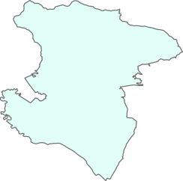
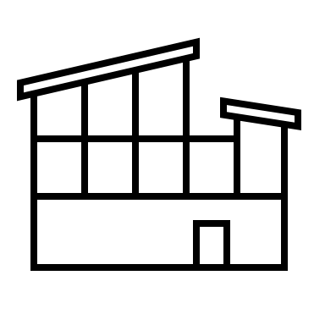
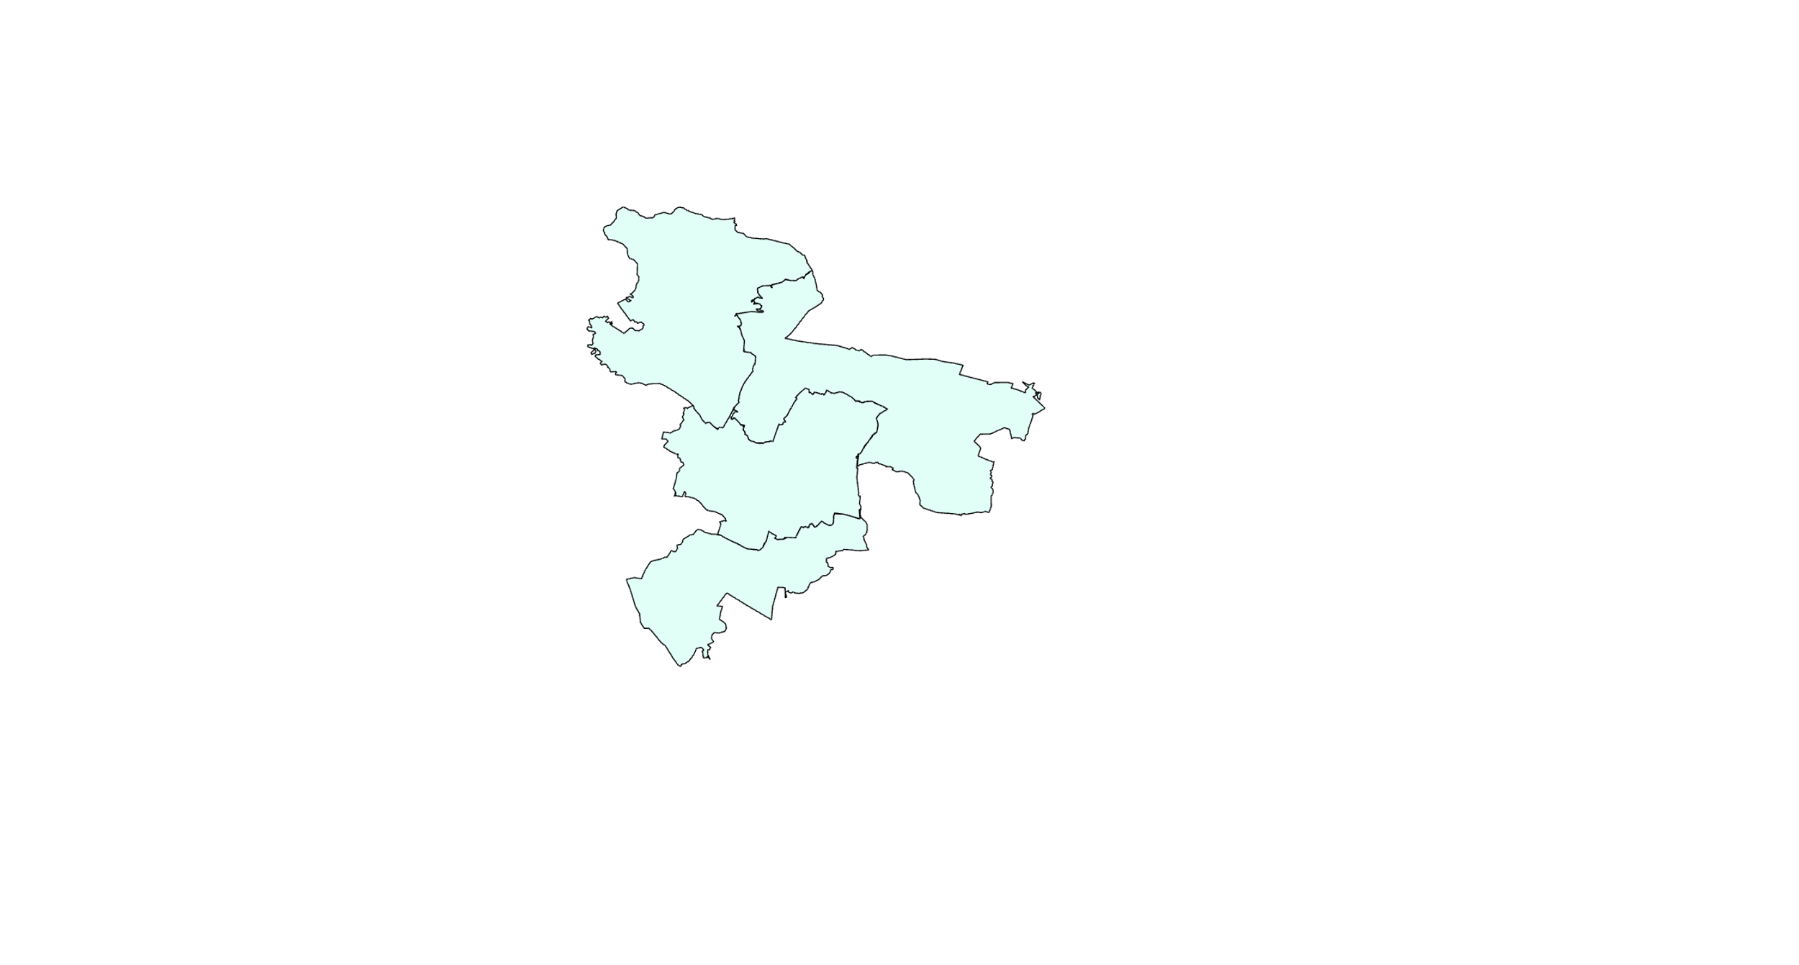
新治地区公共施設の統廃合
効率化
新治地区公民館
現新治地区公民館を増築
延床面積約2,500㎡
新治総合福祉センター
新治支所
配置機能
機能移転
地域交流
防災拠点
福祉
集会
新治地区公民館
支所
学習
Notes:
次に、新治地区公共施設の統廃合についてです。
新治総合福祉センターと新治支所を閉館し、それぞれの機能を新治地区公民館へ移転します。
新治地区公民館は、増築工事を行うことで、行政サービスや利用機能を拡充し、多世代が利用しやすい施設として整備します。

Slide 27



新治地区公共施設の統廃合
効率化
管理・運営費
改修費（計画改修・大規模改修）
初期費用（工事費・解体費など）
管理・運営費
改修費（計画改修）
合計 約18億7483万円
現状維持の場合（3施設合計）
統合する場合
20年間で
約12.3億円削減
合計 約31億1034万円
Notes:
3施設を個別に維持した場合と統合した場合の費用を比較します。
このように施設を集約することで、建物の総量削減や維持管理コストの縮減が可能となり、
20年間で約12.３億円のコスト削減が見込めます。

Slide 28
2.提案
関連分野
交通
住環境
道の駅・工業団地
効率化
愛着
企業誘致
公共
愛着
産業
Notes:
次に愛着についてお話します。
ここでは、地域愛着の醸成を推進することを目指して提案をします。

Slide 29



若者向け滞留施設の創設
愛着
高校生の通学中の地域接触
茨城県外
7.0%
寄り道
地域住民
地域資源
土浦市外
65.9%
愛着醸成
U・Jターン
意識向上
「『土浦市まち・ひと・しごと創生 人口ビジョン・総合戦略』策定に係るアンケート調査結果報告書」 より作成
Notes:
土浦市の高校には土浦市外からも多くの高校生が来ており、2024年に土浦市の高校２年生・大学２年生に向けて実施されたアンケートでは70%以上の学生が土浦市外から通学しているという現状がみられました。この土浦市外からの学生が土浦へと通学するの中で土浦に触れ、愛着を醸成することで将来的に土浦へ就職・定住してもらい社会増を増やすことが目的となる事業です。

Slide 30
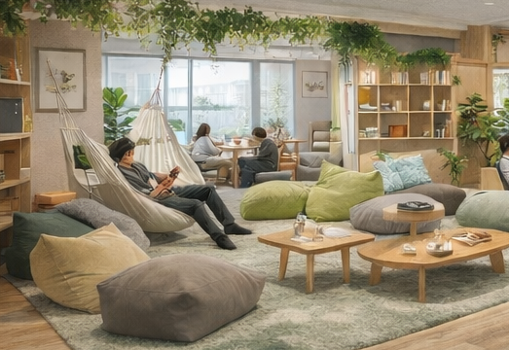
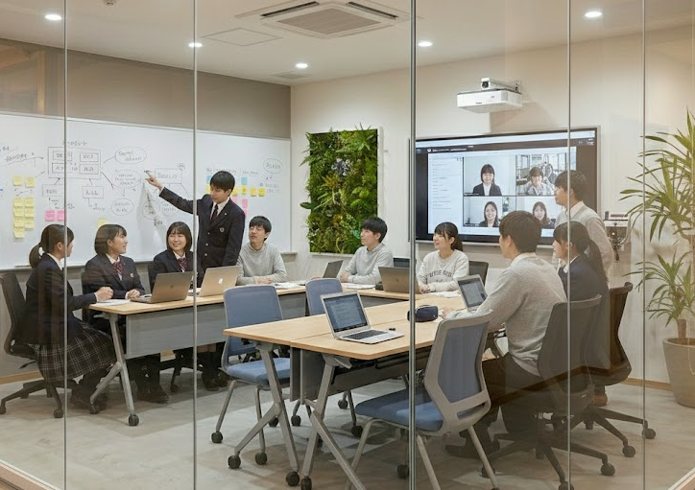
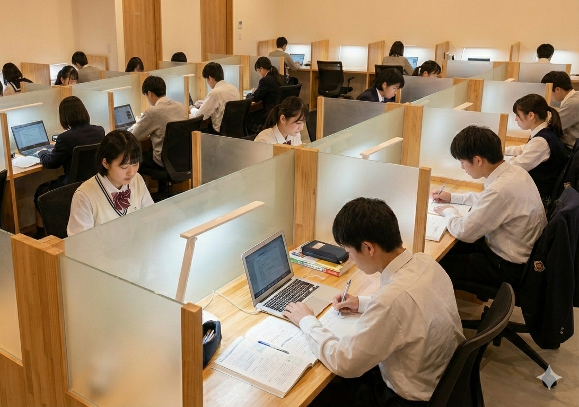
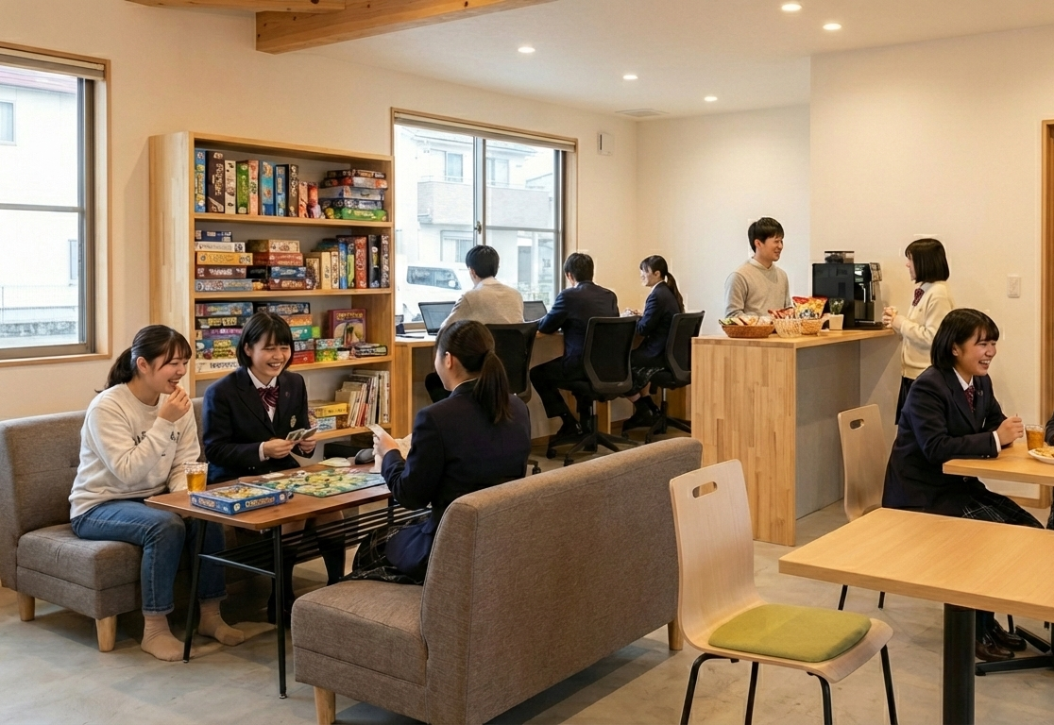
Tsuchiura Youth Hub
愛着
施設説明
くつろぎ
スペース
プロジェクト
スペース
何でもできる
フリースペース
共有のアナログ
ゲームも
共有の参考書が
使える勉強スペース
勉強
スペース
にぎわい
スペース
浦田先生
周辺施設との差別化
部活や勉強の
疲れをリラックス
企画やイベント
の活動を行う
※画像はGeminiで作成
Notes:
そこで土浦駅前にあるurara１階の空きテナントで、高校生から20代の若者が利用できる寄り道施設のTsuchiura Youth Hubの提案を行います。Tsuchiura Youth Hubは共用の参考書が使える勉強スペース、靴を脱いでリラックスできるくつろぎスペース、団らんや飲食等が行える賑わいスペース、企画やイベントの活動を行うプロジェクトスペースの４つで構成されます。プロジェクトスペースでは学生のしたいと思ったことを主な題材とし、地域を巻き込んだ様々な活動を行います。

Slide 31





Tsuchiura Youth Hub
愛着
２つの役割
施設の活動スキーム
居場所づくり
連携
協力
若者のサードプレイス
市役所
NPO
地域の人々
地域愛着醸成
運営
交流
若者と地域資源との接触機会
の創出
企業
高校生
大学生
Tsuchiura
Youth Hub
人の動き
参考：千葉県柏市,TeToTe中高生の広場
愛媛県宇和島市,ホリバタ
他地域の大学
関係
全体的に余白が少なく、ミチミチだったので
小さめに修正
欧文をHelveticaに変更
色をTsuchiuraYouthHubを目立たせるものに
Notes:
Tsuchiura Youth Hubは主に若者のサードプレイスを提供する役割と、若者と地域資源とが接触する機会を創出する場を提供する２つの役割があります。
前者では居場所づくりによるTsuchiura Youth Hubへの場所愛着の醸成を狙い、
後者ではTsuchiura Youth Hubで学生が主体となる様々なイベントを企画し、地域の人々や会社・団体を巻き込んで行うことで地域接触をの機会を作り、若者の地域愛着の醸成を手助けします。
以上のような形で通学する高校生を含めた若者が施設を介して土浦に触れ、土浦を知ることで土浦への愛着形成、さらにはUターンやJターンへの意識を高めることで将来的な社会増を目指していきます。

Slide 32
2.提案
関連分野
交通
住環境
道の駅・工業団地
愛着
効率化
企業誘致
公共
愛着
産業
Notes:
最後に、企業誘致についてです。
ここでは愛着形成、空きテナントの活用を目指して提案します。

Slide 33
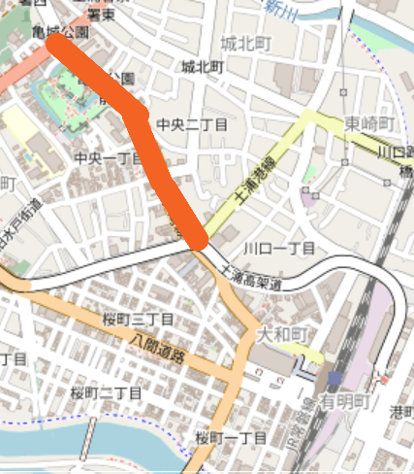

概要
企業誘致
まちづくり企業誘致
国道125号沿いの空きテナント
地域課題への取り組み
まちづくり企業誘致
起業家募集
地域愛着
景観向上
助成金
OpenStreetMap
Notes:
現在、このオレンジ色のラインで示された、土浦駅と亀城公園を結ぶ国道125号沿いには多数の空きテナントが存在しています。 (Enter)そこで我々は、まちづくり企業を誘致し、この国道沿いで起業する人を募集し、空きテナントに店舗を設置して行きます。その過程で、(Enter)地域課題に取り組むビジネス案や、(Enter)起業のための助成金を補助し、地域への愛着醸成や地域景観の向上を目指します。

Slide 34

まちづくり企業とは？
企業誘致
土浦に起業家を集めるためのイベント開催・広告
起業したい人
空きテナント
テナント設置の過程では…
商工会議所や信用金庫との連携
店舗設置の負担減
マーケティング戦略
Notes:
まちづくり企業では、(Enter)土浦に起業家を集めるためのイベントの開催や広告を行います。また、(Enter)国道沿いの空きテナントで起業したいと考える人と、空きテナントのマッチングを行い、土浦の空きテナントを有効活用します。テナント設置の過程では、(Enter)商工会議所や信用金庫との連携、マーケティング戦略などのサポートを行い、店舗設置にあたっての負担を減らします。

Slide 35
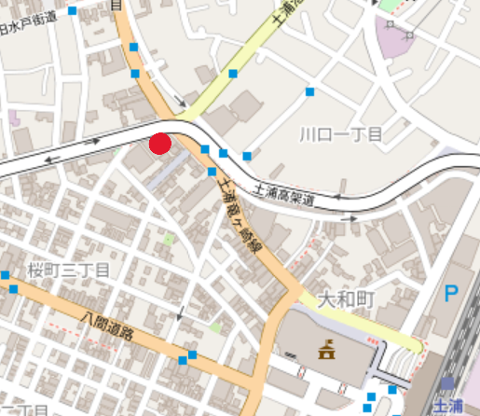

内容
企業誘致
土浦市川口1丁目
アーバンスクエア土浦ビル
5階空きテナントの活用
店舗設置
国道125号沿いの空きテナントに店舗設置
愛着
経済
人々の購買体験増加
今後20年で
事業主利益
約3800万
約2.5億円
駅前滞留施設
地域経済への影響
地域愛着醸成
約21.5億円
OpenStreetMap
Notes:
企業を設置する場所としては、川口1丁目にあるアーバンスクエア土浦ビル5階の空きオフィスを利用しようと考えています。 (Enter)人々の購買体験を増加させることと、駅前に滞留施設ができることを合わせて、地域愛着の醸成を図ります。(Enter)また経済面では、今後20年で事業主利益が約2.5億円、地域経済への影響が21.5億円になると予想されます

Slide 36
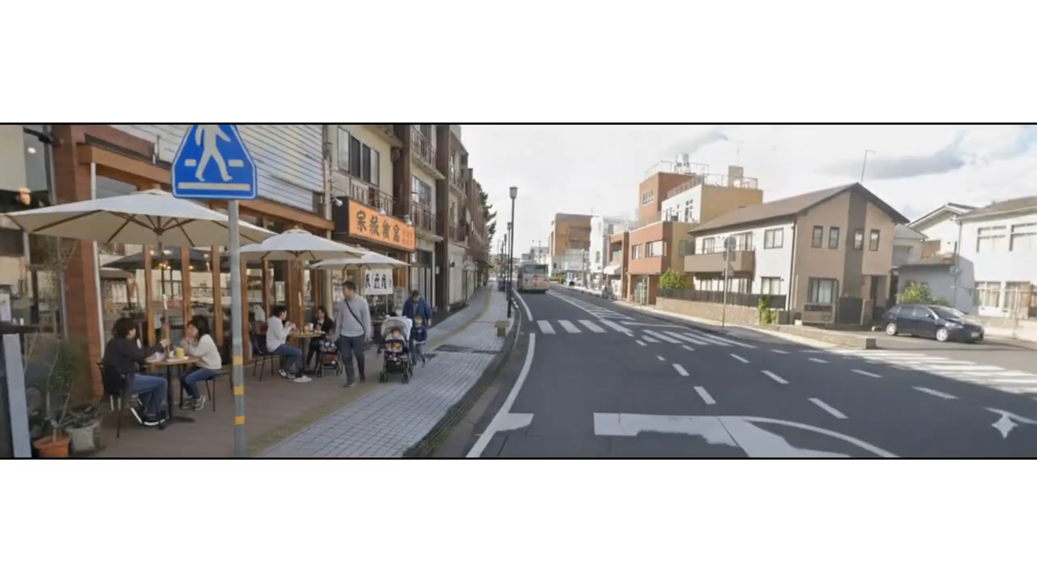
イメージ
企業誘致
Gemini
で生成
Notes:
こちらが店舗設置による街並みのイメージです。（再生）画面左側に店舗が設置されています。

Slide 37
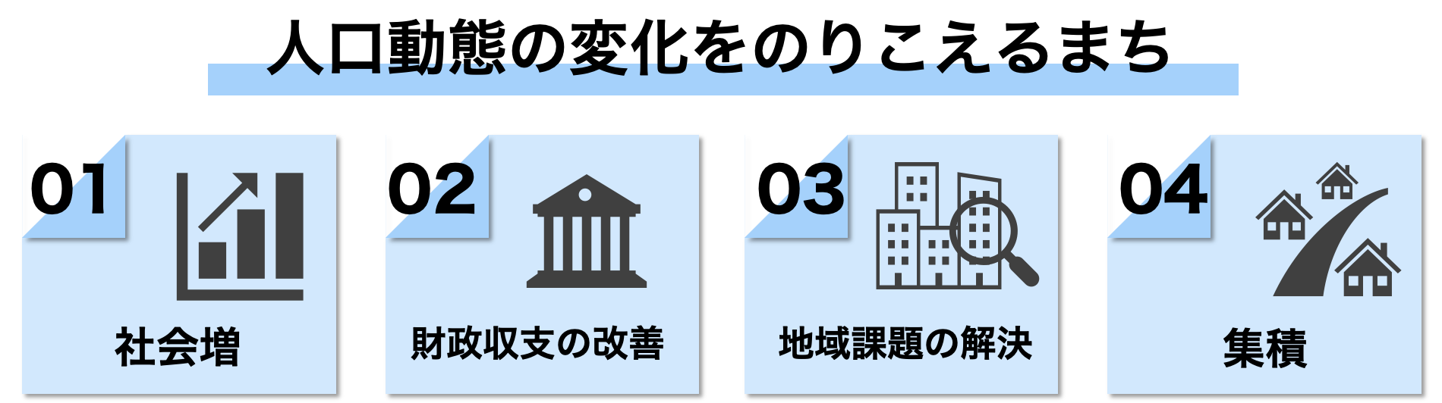
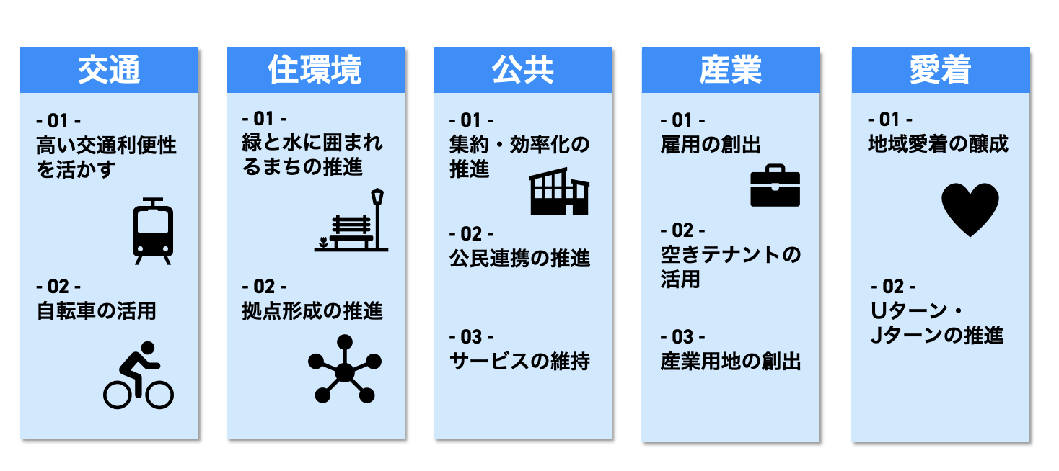
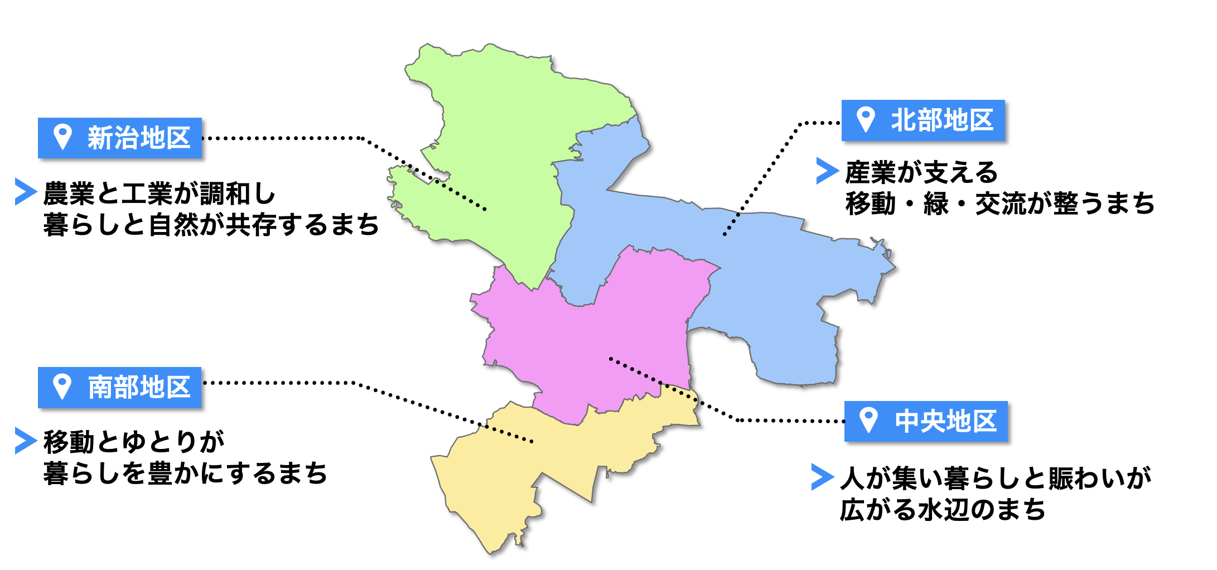
ご清聴ありがとうございました
まとめ
将来都市像
分野別構想
地区別構想
Notes:
以上で２班の発表を終わります。ご清聴ありがとうございました。

Slide 38
Appendix

Slide 39
20年後の人口予測
Appendix
土浦市では今後20年で1万8千人の人口減少とさらなる少子高齢化の進行が予想される
20年間で生産年齢人口
約20,000人減少
(人) | 2025(住基本) | 2045
0～14歳 | 14,052 | 10,528
15～64歳 | 85,608 | 65,898
65歳～ | 41,437 | 46,903
計 | 141,097 | 123,329
高齢者人口
約8,000人増加
国立社会保障・人口問題研究所「日本の地域別将来人口推計(R5)」より作成
Notes:
はじめに土浦の今後の20年間の将来予測についてお話しします。
社人研の令和5年の将来推計では、総人口は現在から1万8千人減少すること、生産年齢人口は2万人減少することが予想されています。
都市において人口が減少すると、空き家や商業施設などの撤退等の都市の低密化の問題が加速する恐れがあります。
次に人口減少を考慮した財政の２０年間の見通しを説明します。

Slide 40
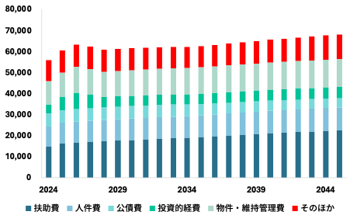
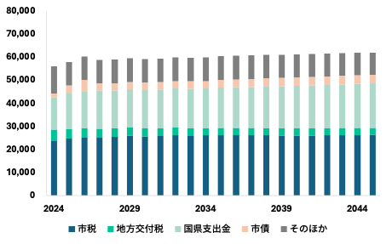
20年間の財政見通し
Appendix
土浦市「令和6年度長期財政見通し」と国立社会保障・人口問題研究所「日本の地域別将来人口推計(R5)」を元に2045年度までの歳入歳出の試算を実施した
毎年度で赤字が見込まれる
(百万円)
20年間で累計638億円の赤字
(年)
(年)
Notes:
ここでは、土浦市の20年間の歳出・歳入の試算を行いました。
左のグラフが歳出、右のグラフが歳入を表しています。
歳出のグラフに歳入のグラフを重ねてみます。歳出のグラフが上に飛び出していることがわかるかと思います。歳出の増加に歳入の増加が追いつかず、毎年財政収支が赤字となる見込みです。20年間の赤字総額は638億円と計算されました。実際の財政運営では、基本的に今あるお金しか使えないので、基金を取り崩すかインフラの補修費用などが先送りにされるかたちとなってしまいます。

Slide 41
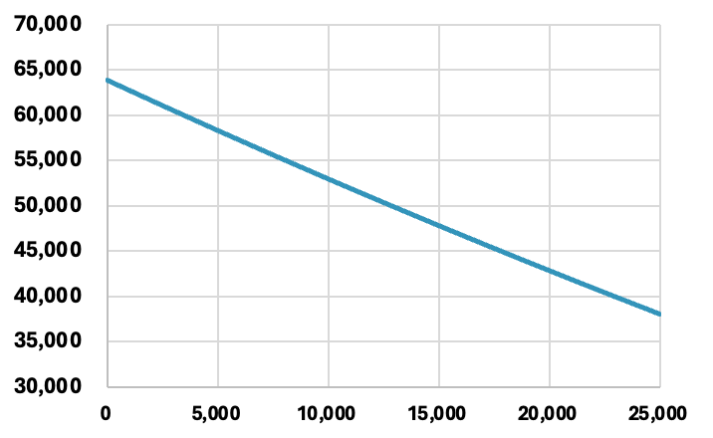
純社会増を実現すると
Appendix
社人研将来人口推計(R5)に上乗せする形で2045年までの社会増を仮定し、歳入歳出の予測を実施した
2045年までの累積赤字額
(百万円)
◆ 背景
5,000人増で
約55億円の削減
R5以降、社人研の社会増減の予想と反し、純社会増が継続している
2023年は、1274人となり、大幅な転入超過
20年間で純社会増を実現できる可能性がある
2045年までの累計純社会増
(人)
Notes:
人口が減少する予測が立てられている一方で、2020年から転入の超過が続いています。人口予測に用いている社人研の推計は近年の転入超過のトレンドを反映していません。そこで、社人研の人口予測に、社会増を上乗せする形で、財政収支の試算を行いました。グラフは、20年間での累計純社会増の人数に対する財政収支の赤字額となっています。グラフより、5000人の社会増で財政収支は55億円改善することが明らかになりました。社会増を継続させることは、人口減少の抑制、財政収支の改善という意味で重要だと考えます。

Slide 42
計画人口を13万2千人と設定
Appendix
社人研将来人口推計に2045年までの累計純社会増として、1万人を上乗せする
◆ 効果
(人) | 2025(住基台帳) | 2045(推計) | 2045(計画)
0～14歳 | 14,052 | 10,528 | 10,936
15～64歳 | 85,608 | 65,898 | 72,334
65歳～ | 41,437 | 46,903 | 49,475
計 | 141,097 | 123,329 | 132,745
累計赤字を
109億円削減
都市の低密化抑制
国立社会保障・人口問題研究所「日本の地域別将来人口推計(R5)」より作成
20年間で純社会増1万人で達成
◆ マスタープラン
純社会増実現に向けた取り組み
年平均で純社会増500人
Notes:
マスタープランの計画人口を2045年時点で13万2千人と設定しました。これは、純社会増が1万人となるときに達成できる人口です。つまり、1年あたりの社会増は500人となります。2023年の社会増が1274人なので、近年のトレンドを継続し、マスタープランで社会増を促す方向を示すことで現実的に達成可能な水準であると考えます。
社会増を1万人見込むと先の試算から20年間の財政収支を109億円改善できます。また、人口減少を抑制し、都市の低密化も抑制します。

Slide 43
財政の試算手法
Appendix
2034年までは、土浦市「R6長期財政見通し」の数値をそのまま利用。
2035年から2040年までは以下のようにモデルを構築した。
(n+1年の扶助費)=(n年の扶助費)*(1+高齢者人口変化率+自然増加率)
(n+1年の人件費)=(n年の人件費)*(1+賃上げ率)
(n+1年の公債費)=(n年の公債費)*0.98
(n+1年の投資的経費)=(n年の投資的経費)*(1+物価上昇率)
(n+1年の物件・維持管理費)=(n年の物件・維持管理費)*(1+物価上昇率+公共施設縮減率)
(n+1年のそのほか)=(n年のそのほか)*(1+物価上昇率)
(n+1年の市税)=(n年の市税)*(1+生産年齢人口変化率+物価上昇率)
(n+1年の地方交付税)=(n年の地方交付税)*(1+人口変化率+物価上昇率)
(n+1年の国県支出金)=(n年の国県支出金)+0.55*(扶助費の増加額)
(n+1年の市債)=0.7*(n+1年の物件・維持管理費)
(n+1年のそのほか)=(n+1年のそのほか)*(1+人口変化率+物価上昇率)

Slide 44
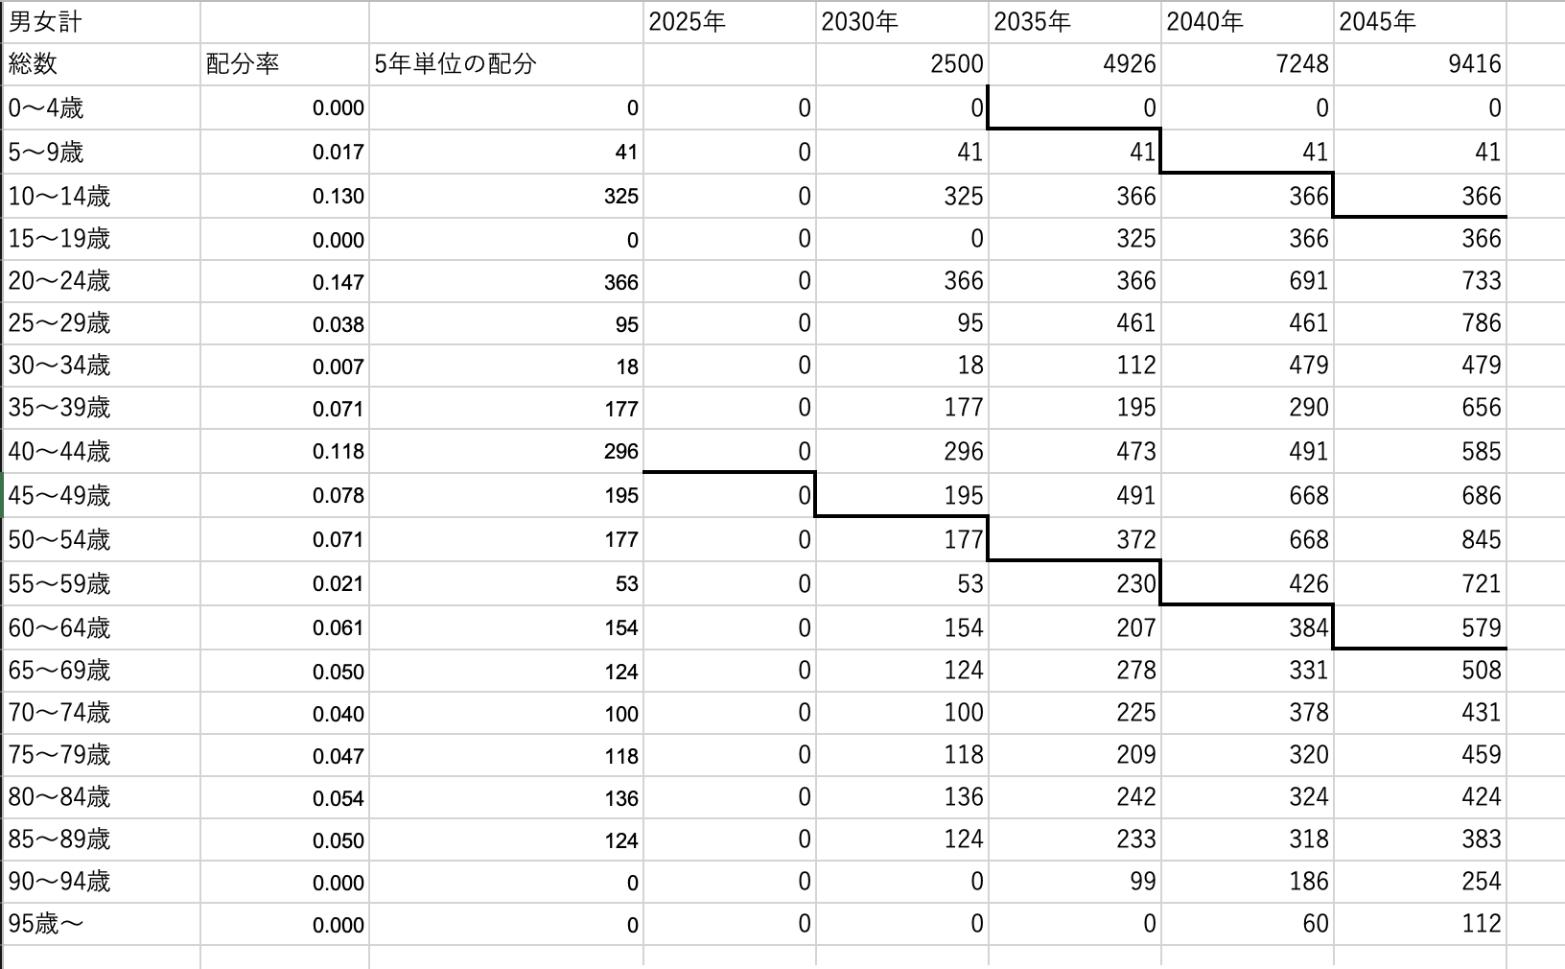
純社会増の試算手法
Appendix
20年間での累計純社会増を決定し、5年単位で純社会増を足していく
純社会増の年齢別割合は2023年での実績値をもとに決定

Slide 45
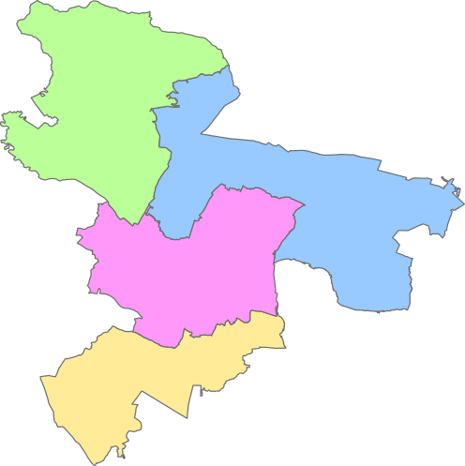
地区別構想
04
全体構想
03
地域課題の
解決
集積
新治地区
北部地区
強み
豊かな自然環境
農業と工業が両立
強み
工業団地が集積
レンコンの栽培
課題
農業後継者不足
人口の減少率が著しい
課題
公園・緑が少ない
地域イベントが少ない
南部地区
強み
住宅としての土地利用が多い
国道・県道沿いに商業施設多数
中央地区
強み
昼間人口が多い、特に高校生
水資源が豊富
弱み
駅前の利用が駐車場が多い
住宅地が高密で道が狭く入り組んでいる
弱み
主要施設の多くが浸水危険区域に近い
モール505、ULALAの空洞化

Slide 46
道の駅 来訪者数予測
道の駅
桜土浦ー土浦北間 24時間交通量
・上り 小型：14,823台 大型：5,939台
・下り 小型：19,054台 大型：9,620台
【必要駐車場数】
都心からの来場者を想定し、下りの交通量で計算
＊休日サービス率（小型：1.4、大型：1.4）
小型：19,054×1.4=26,675 大型：9,620×1.4=13,468
＊立ち寄り率（小型：0.175、大型：0.125）
小型：26,675×0.175＝4,668 大型：13,468×0.125＝1,684
＊ラッシュ率（小型：0.1、大型：0.075）
小型：4,668×0.1=467台/時 大型：1,684×0.075=126台/時
＊平均立ち寄り時間（小型：25分、大型：30分）
＊障がい者用 小型×1/50以上
小型：195台（内4台は障がい者用） 大型：63台
【来訪者数】
車平均乗車数 1.5-2人
平日
={(19,054×0.175)＋(9,260×0.125)}×1.5
＝6,738人/日
休日
＝(4,668+1,684)×1.5人＝9,528人/日
来訪者数/年
＝6,738×245＋9,528×120=2,794,170≒280万人

Slide 47
道の駅 収入予測
道の駅
【市の収益】1.1億円/年
【売上に寄与する来訪者数】
物販・飲食利用 30-40％
280万人×0.3=84万人（年間来訪者数とする）
【経済効果】企業の規模感
〇直接効果（売上）
１人当たりの消費額 3000-5000円
年間直接売上
＝年間来訪者数×１人あたりの消費額
＝84万×3000円＝25.2億円
〇経済波及効果
道の駅の波及係数は1.3-1.6倍と見積もられる
年間総経済効果＝直接売上×波及係数
＝25.2×1.3＝32.7億円
【売上連動使用料】市の収益
使用料 2-5%（観光型・高収益型：3％前後）
市の使用料収入＝25.2億円×4%＝1億円/年
【固定使用料】 市の収益
1,000万円/年
【雇用創出】
〇直接雇用（道の駅）
道の駅 一人当たりの年間売上1000-1500万円
＝年間直接売上÷0.12億円=25.2÷0.12=210人
〇波及雇用
＝直接雇用×0.5-0.7＝210×0.5＝105人
合計 210＋105＝315人

Slide 48
道の駅 支出予測
道の駅
【市の支出】初年10.4億円 1億円/年
【初期投資】市の負担
〇建物
施設規模 4000㎡（常総と同様）
公共施設（RS・S造混合）一般的な単価
観光型道の駅：35-45万円/㎡
建築費=延床面積×建築単価
＝4,000㎡×40万円/㎡＝16億円
〇駐車場・外構
・駐車場：1-1.5億円 （1台あたり50-70万円）
・緑地・外構：0.5-1億円
・上下水・電気：0.5億円
〇設計・監理・備品
・設計・監理：0.8億（建築費の8-12％）
・備品：0.5-1億円
初期投資総額 約20億円
（＊補助考慮：約10.4億円）
【年間運営費用】企業の負担
〇人件費 350万円/人×210人＝7.35億
〇維持管理費
・光熱水費：25.2億円×3-5％＝0.7-1.2億円
・修繕・清掃費など：2-3万円/㎡×2000㎡＝0.4-0.6億円
【更新・修繕費】市の負担
年間更新料＝建築費×1-2％＝0.08-0.16億円
【委託料】
0.5-1億円/年
【民間が介入すると】
人件費、赤字補填、ロス、光熱費はゼロになる

Slide 49
工業団地 収入
道の駅
【市の収入】約1.7億円/年
【工業団地規模】 40,000㎡
道路・緑地など30%
有効分譲面積=40,000㎡×70%＝28,000㎡
建物規模：敷地の60%使用
建物床面積＝28,000㎡×60%=16,800㎡
総床面積 56,000㎡
【年間地代収入】市の収益
借地単位 相場年2,000-4,000円/㎡
年間地代収入＝28,000㎡×3,000円/㎡/年＝0.84億円/年
【固定資産税】市の収益
評価額：建設費×60%
税率：1.4%
100.8億円×60%×1.4%=約0.85億円/年
【雇用】
製造・物流 1000㎡あたり5-8人
6人とすると、
56,000㎡÷1,000㎡×6人＝約336人
【市の年間収益】
地代 0.84億円
固定資産税 0.85億円 合計約1.7億円/年

Slide 50
工業団地 支出
道の駅
【市の支出】初年6億円
【初期投資】市の支出
用途取得
造成（道路・上下水） 2-4万円/㎡
造成費＝約10-15億円
⇒造成費12億円とする（＊補助考慮：6億円）
【建物投資額】企業側
建物単価：15-20万円/㎡
建物規模：敷地の50%使用
建物床面積＝28,000㎡×60%=16,800㎡
総床面積 56,000㎡（容積率200％MAX想定）
建設費＝56,000㎡×18万円＝約100.8億円

Slide 51
補助金
道の駅
道の駅
【社会資本整備総合交付金】
公共施設としての必須の補助金、PPP/PFI等の民間活力導入必要
〇対象 道の駅の新規設置・改修、駐車場・公園的空間・交流施設、防災設備
〇補助率 1/2程度
建築費20億のうち備品（0.7億）を除く19.3億が対象
19.3億円×1/2=約9.6億円が軽減
＊結果：市の負担＝19.3-9.6+0.7（備品）＝10.4億円
工業団地
【社会資本整備総合交付金】
〇対象 区画道路、上下水道、調整池、緑地
〇補助率 40-50％補助
造成費12億円のうち50%補助⇒市の負担6億円

Slide 52
道の駅・工業団地一体化による経済効果
道の駅
【市の収益】8,560万円/年
【市の支出】初年10.4億円 1億円/年
工業団地
【市の収入】約2.36億円/年
【市の支出】初年6億円
土地 地代相場3万円/㎡
【市の支出】初年60,000㎡×3万＝18億円
道の駅
【初期支出】28.4億円
用地取得 12億円（2万円/㎡×60,000㎡）
道の駅 初期投資10.4億円
工業団地 造設費6億円
【年間支出】1億円/年
道の駅 1億円/年
【年間収入】2.95億円/年
道の駅 1.1億円/年
工業団地 1.7億円/年
個人市民税 0.15億円/年
（市内居住率を40%としたとき）
【年間純収支】1.95億円
2.95億-1.0億=1.95億円
【回収年数】15年
28.4÷1.95=14.6
【20年間の収支】10.6億円
1.95億円×20年=39億円
39億円-28.4億円=10.6億円
【雇用】550人
・道の駅 210人
・工業団地 336人

Slide 53
道の駅・工業団地
道の駅
【物流・食品系が良い理由】
※補助金対象になるためには地域産業との関係性が必須！！
・道の駅と相互に儲かる、地域内での循環が可能
・市の税収が安定する、建物が大きい、設備が多い、移動しにくい
・生活に身近、イメージが良い、公害リスクが低い
・失敗リスクが低い、区画設計が単純、インフラ要件共通、用途変更トラブル少ない
【ETC2.0】一時退出・再進入可能
・高速道路の休憩施設の不足解消に向けた社会実験
・高速道路から道の駅に一時退出しても追加料金なし
・現在、全国29か所
・休憩施設同士の間隔が概ね25㎞以上離れている空白区間
かつICから2km以内に位置する道の駅
⇒守谷SAから友部SAまで57.4km、その間大きな休憩施設はない
また、ここがほぼ中間地点であるので良い場所なのでは？

Slide 54
ごみ処理施設の集約
効率化
循環型社会形成推進交付金について
循環型社会形成推進交付金交付要綱
第5条第1項より、
交付限度額 ＝１／３×Ａ＋１／２×Ｂ＋１／４×Ｃ
[条件]を満たした場合にのみ第5条第2項
交付限度額 ＝２／５×Ｄ＋３／５×Ｅ＋１／２×Ｆ＋１／３×Ｇ
今回の計画では条件を満たす！
[条件］
令和7年度以降に着工
「長期広域化・集約化計画」に沿っている
計画処理区域内の廃止施設数と構成市町村の増加数が合計で４以上となる
グループD：リサイクル施設や焼却施設の本体など
グループE：高効率エネルギー回収に必要な設備、及びそれに伴う災害対策設備など
グループF：新施設を建てる自治体にある施設の解体
グループG：それ以外の計画区域内にある施設の解体
※中継施設の建設においては、第5条第1項が用いられ、中継施設はグループAに含まれる。
Notes:
今回の計画では、令和7年度以降に着工すること、茨城県ごみ処理広域化計画に基づいた計画であること、廃止施設数は3施設（つくば市の焼却施設、リサイクルセンター、土浦市のごみ処理施設）、単独処理から2市の広域処理となり構成市町村が1市増加することから[条件]を満たす。

Slide 55
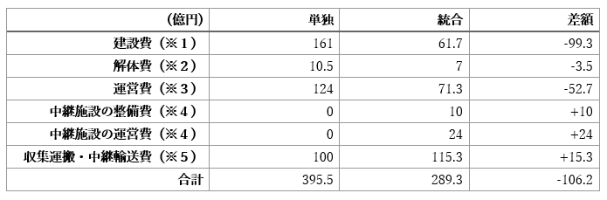
ごみ処理施設の集約
効率化
土浦市の20年間の費用削減比較

Slide 56
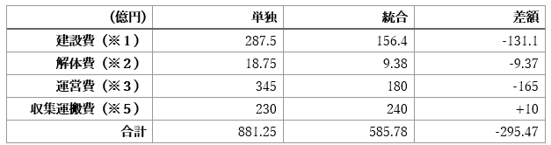
ごみ処理施設の集約
効率化
つくば市の20年間の費用削減比較

Slide 57
ごみ処理施設の集約
効率化
費用計算方法
※１ 建設費について
ごみ処理施設の建設費＝処理能力×1トン当たりの単価
単価を1.15億円とする。
〇単独維持の場合
[土浦市]
210ｔ/日×1.15億円＝約241.5億円
建設費には交付金第5条第1項が採用される。（グループA）
交付額は、約241.5億円×1/3=約80.5億円（自己負担約161億円）
[つくば市]
375ｔ/日×1.15億円＝約431.25億円
建設費には交付金第5条第1項が採用される。（グループA）
交付額は、約431.25億円×1/3=約143.75億円（自己負担約287.5億円）

Slide 58
ごみ処理施設の集約
効率化
費用計算方法
※１ 建設費について
〇集約する場合
広域焼却施設の建設費: 約 304 億円（「茨城県ごみ処理広域化計画」の値を引用）
新リサイクル施設の建設費；約100億円
（土浦市の更新費用を参考に新設コスト、広域化による規模拡大を考慮して設定）
新施設の総建築費：約404億円
建設費には交付金第5条第2項が採用される。（グループＤ，Ｅ）
新施設のうち、高効率発電に必要な設備費を3割と考える。
交付額は、約121.2億円×3/5＝約72.72億円（自己負担約48.48億円）、
約282.8億円×2/5=約113.12億円（自己負担約169.68億円）
よって新施設の合計自己負担金：48.48億円＋169.68億円＝約218.16億円
土浦市の負担分は、218.16億円×28.3％＝約61.7億円
つくば市の負担分は、218.16億円×71.7％＝約156.4億円

Slide 59
ごみ処理施設の集約
効率化
費用計算方法
※２ 解体費について
〇単独維持の場合
単価を500万円/ｔとする。
[土浦市]
210ｔ×500万円/ｔ＝10.5億円
[つくば市］
375ｔ×500万円/ｔ＝18.75億円
〇集約する場合
[土浦市]
解体費は交付金第5条第2項が採用される。（設置場所以外の自治体なのでグループG）
交付額は、約10.5億円×1/3=約3.5億円（自己負担約7億円）
[つくば市]
解体費は交付金第5条第2項が採用される。（設置場所がある自治体なのでグループＦ）
交付額は、約18.75億円×1/2=約9.38億円

Slide 60
ごみ処理施設の集約
効率化
費用計算方法
※３ 運営費について
○単独維持の場合
[土浦市]
想定される費用
① 運転管理委託費（約 3〜4 億円/年）
② 修繕費（約 1〜2 億円/年）
③ 薬品・電力・燃料代（約 0.5〜1 億円/年）
④ 残渣処理費（約 0.5 億円/年）
4つの合計約6.2億円とする。
よって、20年間で約124億円。
[つくば市]
想定される費用
① 運転管理委託費（約 7.5〜8.5 億円/年）
② 修繕・メンテナンス費（約 4.0〜5.0 億円/年）
③ 薬品・電力・燃料代（約 1.5〜2.0 億円/年）
④ 残渣処理費（約 3 億円/年）
4つの合計約17.25億円とする。
よって、20年間で約345億円。
〇集約する場合
広域運営費は年間で約12.6億円（「茨城県ごみ処理広域化計画」の値を引用）。
土浦市の負担分は12.6億円×28.3％＝約3.57億円（20年間で約71.3億円）
つくば市の負担分は12.6億円×71.3％＝約9億円（20年間で約180億円）

Slide 61
ごみ処理施設の集約
効率化
費用計算方法
※４ 中間施設の整備・運営費について
他市の中継施設の建設費として、ブロック6で19.5億円、ブロック9で17.7億円が想定されている（「茨城県ごみ処理広域化計画」の値を引用）。土浦市の中継施設は、既存建屋の一部を活用することを踏まえ、これらより少し抑えた15億円を想定する。
中継施設の建設費は、交付金第5条第1項が採用される（グループＡ）。
交付額は約15億円×1/3=約5億円（自己負担約10億円）
他市の中継施設の1年間の運営費としてブロック6で1.2億円、ブロック9で1.2億円が想定されている（「茨城県ごみ処理広域化計画」の値を引用）。よって土浦市でも1.2億円を想定する。よって20年間で約24億円。

Slide 62
ごみ処理施設の集約
効率化
費用計算方法
※５ 収集運搬費・中継輸送費について
〇単独維持の場合
[土浦市]
約5億円/年と想定する。よって20年間で約100億円。
[つくば市]
土浦市の5億円 ×人口・面積・排出量の係数（約2.3倍）≒ 11.5 億円/年とする（人口・面積・排出量の係数（約2.3倍）→つくば市は土浦市の人口約1.8倍、ごみの量約1.4倍）。
よって20年間で約230億円。

Slide 63
ごみ処理施設の集約
効率化
費用計算方法
※５ 収集運搬費・中継輸送費について
〇集約した場合
輸送費は年間で約2.7億円増加見込みである（「茨城県ごみ処理広域化計画」の値を引用）。
[土浦市]
土浦市の負担分は、2.7億円×28.3％＝約7641万円/年。20年間の合計増加分は約15.3億円。現状の運搬費に中継輸送費が追加されるため、収集運搬・中継輸送費は約115.3億円。
[つくば市]
収集運搬の広域化による削減効果は、一般的に10％〜15％程度である。
12.5％削減したとすると、11.5 億円/年×87.5％＝約10.1億円/年。
よって20年間で約202億円。
輸送費の増加分のつくば市の負担分は、2.7億円×28.3％＝約1.9億円/年。20年間の合計増加分は約38億円。よって収集運搬費は約240億円。

Slide 64
公共施設の統廃合
効率化
現状の課題
 | 延べ床 | 築年数 | 年間利用者数 | 純行政コスト | 利用者一人当たり
新治公民館 | 1,575㎡ | 11年 | 21,581 | 64,009千円 | 3.0千円
新治支所 | 105 ㎡ | 37年 | 14,099 | 18,987千円 | 1.3千円
新治総合福祉センター | 2,192 ㎡ | 29年 | 10,494 | 53,243千円 | 5.1千円
再編・再配置の検討対象である理由
・新治公民館：利用状況が平均の半分を下回っている部屋があり、半数以上の部 屋が公民館の平均を下回る
・新治支所：利用状況が同類型施設の半分以下になっている
・新治総合福祉センター：延床面積１㎡当たりの利用者数も少ない
利用者1人当たり純行政コストが類型平均の２倍以上ある

Slide 65
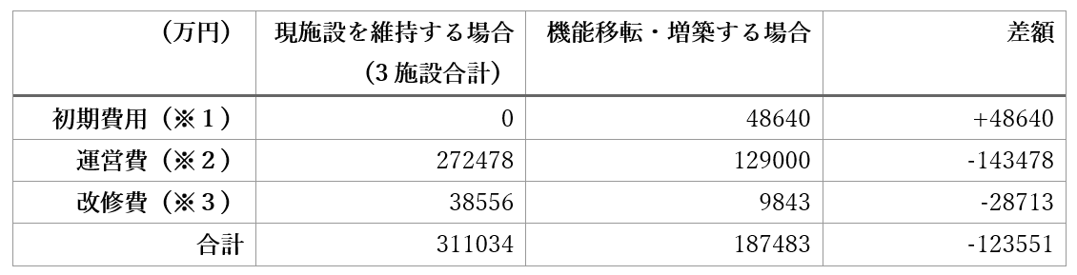
公共施設の統廃合
効率化
20年間の費用削減比較

Slide 66
公共施設の統廃合
効率化
費用計算方法
※１ 初期費用について
〇機能移転・増築の場合
[初期費用の内訳]
・本体工事費用（単価はRC造の相場を参考にした想定）
増築面積925㎡×単価40万円＝3億7000万円
・既存施設の解体費用（単価はRC造の相場を参考にした想定）
解体面積2297㎡×単価3.5万円＝8040万円
・駐車場整備・外構工事費用
新治支所の跡地（周囲の植栽など含め約300㎡とする）を新治公民
館の駐車場として活用する（10～12台分）。
アスファルト駐車場の整備単価を1.1万円/㎡とする。
300㎡×1.1万円/㎡＝約330万円
区画線・車止め10～12台分：約40万円
照明・サイン工事：約80万円
よって330万円＋40万円＋80万円＝約450万円
・既存部分改修費用（機能転換を想定して単価を2万円/㎡とする）
1575㎡×2万円/㎡＝約3150万円

Slide 67
公共施設の統廃合
効率化
費用計算方法
※２ 運営費について
〇現施設を維持する場合
3施設の年間運営費はそれぞれ「土浦市公共施設等再編計画」を引用。
新治地区公民館：64009千円
新治支所：18987千円
新治総合福祉センター：53243千円
3施設合計運営費は1億3624万円/年。よって20年間で27億2478万円。
〇機能移転・増築の場合
１年間の土浦市全公民館の平均運営コストは2.58万円/㎡（「土浦市公共施設等再編・再配置計画（資料編）」より引用）。
統合後の延床面積は2500㎡なので、2500㎡× 2.58万円/㎡＝約6450万円。
よって20年間で12億9000万円。

Slide 68
公共施設の統廃合
効率化
費用計算方法
※３ 改修費について
土浦市の公共施設では長寿命化のために築20年、60年で計画改修、築40年で大規模改修を行うものとしている。
・大規模改修費用の単価を12.5万円/㎡とする（「社会教育施設のインフラ維持管理・更新費の見通し」より引用）。
・計画改修費用の単価を6.25万円/㎡とする（大規模改修費用単価の半分と想定）。
〇現施設を維持する場合
20年のうちに新治支所、新治総合福祉センターで大規模改修、新治公民館で計画改修が行われる。
新治地区公民館：6.25万/㎡×1575㎡＝9843万円
新治支所：12.5万/㎡×105㎡＝1312.5万円
新治総合福祉センター：12.5万/㎡×2192㎡＝2億7400万円
よって3施設合計の改修費は、3億8555.5万円である。
〇機能移転・増築の場合
20年のうちに新治地区公民館で計画改修が行われる。改修費用は、新治地区公民館：6.25万/㎡×1575㎡＝9843万円である。
参考：五中地区再編計画→増築によって約37％総面積削減
面積約35％削減目標と考えると
延床面積（三施設合計）3872㎡より目標面積約2500㎡となるため、増築が必要な面積は約925㎡

Slide 69
公共施設の統廃合
効率化
「土浦市乗合タクシー」の利用について
約1.2㎞
徒歩約15分
新治総合福祉センター
新治地区公民館
費用
1回600円×往復（2回）＝1200円/人
1200円/人×10人＝12000円/日
年間300日運行するものとすると、 12000円/日×300日＝360万円/年
往復の料金は市が全額負担※
土浦市乗合タクシーの利用
※旧福祉センター周辺住民が、公民館での行政手続きや福祉サービスを利用する場合
参考：五中地区再編計画→増築によって約37％総面積削減
面積約35％削減目標と考えると
延床面積（三施設合計）3872㎡より目標面積約2500㎡となるため、増築が必要な面積は約925㎡

Slide 70
地域愛着
道の駅
事業スキム
テナントーURARA１階 91.03坪
賃料：月76.12万円
敷金：５か月 礼金：１か月
想定初期費用：2,500万円→
ランニングコスト：1400万円/年→
市がテナントを賃借→運営をNPO法人に協定・委託
地方創生推進交付金(内装拠点整備)ー 700万円
でじある田園都市国家構想交付金(学習環境)ー 300万円
子供の居場所づくり支援体制強化事業(居場所機能)ー200万円
茨城県青少年健全育成補助(環境整備)ー 100万円
市独自若者居場所補助(NPO経由)(家具)ー 200万円
民間助成(NPO)(交流設備)ー 200万
市一般財源ー 800万円
地方創生推進交付金－ 500万円
子供若者支援系補助ー 200万円
デジタル田園都市交付金ー100万円
NPO助成・協賛ー 100万円
市一般財源ー 500万円

Slide 71
地域愛着
道の駅
営業時間：16:00～21:00
利用客層：高校生～20代前半
高校生以上の利用
→当施設を利用し外に出た学生が新たな経験を持ち込み高校生と交流し、イベントの創設や
施設の活発化につながることが想定され、その結果施設の魅力度向上による利用客数増加、
さらなる愛着醸成という循環が見込める
NPO法人との協定
→NPO法人土浦わかものの街プロジェクトは2024年に学生主体で開催されたティーンズフェスティバルの
運営補助を行った団体で地域の子供の居場所づくりの事業や地域イベント運営事業を行っており、
高校生の地域資源、地域住民との接触を作り出す機会を創出してくれると考えられる。

Slide 72
企業誘致 利益計算
企業誘致
・場所
国道125号沿いで土浦駅から亀城公園に至るまでの間
・想定（参考：ジソウラボ）
1～2年目：1店舗
3年目：2店舗
4～5年目：5～8店舗
6～8年目：13～21店舗
9～20年目：21店舗
1日1000人がこの21店舗のうちいずれかに立ち寄る想定
店を訪れた人のうち、7割がその店舗で買い物し、3割は買い物しない
一人当たり使う金額
高校生（50％）：約400円（放課後の買い食い）
一般の通勤・通学・地元住民（35％）：約800円（一回のごはん）
観光客（15％）：約1200円（ごはん+お土産・特産品）
事業主の累計純利益：約2億5300万円
地域経済への直接影響：約21億5500万円
市への直接税収インパクト：約3800万円

Slide 73
企業誘致
企業誘致
・事業主利益計算方法
①1日あたりの購入者数（1店舗平均） 1000÷21×0.7（購買率）≒33.3人
②年間売り上げ（1店舗平均） 33.3人×650円×365日≒7.908.333円
③年間企業利益（1店舗平均） 7.908.333円×10％（利益率）≒790.833円
経過年 | 新規出店 | 合計店舗数 | その年の総利益（店舗数 × 79万円）
1年目 | +1 | 1 | 79万円
2年目 | +0 | 1 | 79万円
3年目 | +1 | 2 | 158万円
4年目 | +3 | 5 | 395万円
5年目 | +3 | 8 | 632万円
6年目 | +5 | 13 | 1,028万円
7年目 | +4 | 17 | 1,344万円
8年目 | +4 | 21 | 1,660万円
9〜20年目 | +0 | 21 | 1,660万円 × 12年間＝ 1億9220万円
20年累計 |  |  | 約2億5300万円

Slide 74
企業誘致
企業誘致
地域経済への影響
売上高（790万円）をベースに計算
①人件費（地域住民への配分）：売上の30％
・計算：790万円×0.3＝237万円/年
・内容：店主の所得（生活費として消費される）+地元学生や主婦へのアルバイト代
②地元仕入れ（地域内調達）：売上の40％
・計算：790万円×0.4＝316万円/年
・内容：土浦近郊の農家、精肉店、製パン所、酒屋などへの支払い
③家賃：固定120万円/年
・計算：月10万円×12か月＝120万円
・空きテナントの所有者へ支払われる賃料
合計：1店舗・年間当たり約673万円が「地域に直接落ちるお金」

Slide 75
企業誘致
企業誘致
期間 | 稼働店舗数（累計） | 年間の地域経済影響額
1年目 | 1店舗 | 673万円
2年目 | 1店舗 | 673万円
3年目 | 2店舗 | 1,346万円
4年目 | 5店舗 | 3,365万円
5年目 | 8店舗 | 5,384万円
6年目 | 13店舗 | 8,749万円
7年目 | 17店舗 | 1億1,441万円
8〜20年目（13年間） | 21店舗 | 1億4,133万円 × 13年 ＝18億3729万円
20年累計 |  | 約21億5446万円

Slide 76
企業誘致 費用・補助金
企業誘致
・まちづくりラボの拠点整備費
初期投資：約500万～1000万円
年間運営費：約800万円～1200万円
・商店街の開業・支援費用
初期費用：約200万円～500万円
ラボ側の支援・施策コスト（20年を見越して）
ごみ回収：年30万円
SNS運用支援：年30万円
総計（20年間）：約1.75億～2.25億円
・補助金
1．土浦市中心市街地開業支援
改装工事費 限度額50万円（対象経費の1/2以内）
家賃 限度額120万円（10万円×12か月）（対象経費の1/2以内）
2．税制優遇制度
法人税 取得した建物等に係る特別償却又は税額控除、新たに雇用した従業員等に係る税額控除
事業税 3年間の不均一課税
不動産取得税 課税免除又は不均一課税
・ラボ設置場所
土浦市川口1丁目
アーバンスクエア土浦ビル501－C
賃料 9.8334万円
使用部分面積：31.11㎡
【アットホーム】土浦市の貸事務所・賃貸オフィス物件情報｜賃貸事務所

Slide 77
企業誘致 雇用・社会増
企業誘致
①20年間で創出される雇用数
1．直接雇用
店主・起業家：21人
常勤・アルバイト：約63人（1店舗当たり3名程度）
ラボ運営スタッフ：3～5人（コミュニティマネージャー、事務）
合計：約87～90人
2．間接雇用・周辺への波及
地域サプライヤー：約10～15人程度
建設・リノベーション関連：約5人程度
②社会増見込み
1．直接移住
・起業家＋家族移住：30～40人程度
・ラボ関係・周辺クリエイター：約10～15人
2．定住
・学生のうち、年間3％～5％程度が大学卒業後土浦に戻ってくると想定
・20年累積で約150～200人
累計
・約300～400人程度

Slide 78
参考文献
Appendix
[1] 国立社会保障・人口問題研究所 「地域別将来人口推計(R5)」 (最終閲覧2025.12.25) https://www.ipss.go.jp/pp-shicyoson/j/shicyoson23/t-page.asp
[2] 土浦市 「令和6年度長期財政見通しと財政運営の基本的な考え方」 (最終閲覧2025.12.25) https://www.city.tsuchiura.lg.jp/data/doc/1739174287_doc_5_0.pdf
[3] 土浦市 「第３期土浦市まち・ひと・しごと創生人口ビジョン・総合戦略」 (最終閲覧2025.12.25) https://www.city.tsuchiura.lg.jp/shisei/shinokeikaku/shisei/sogosenryaku/page021436.html
[4] 薮谷裕介・阿久井康平 「高校生の通学時における地域接触が地域愛着形成に与える影響-富山県小矢部市内の高校に通学する高校生を対象として-」 都市計画論文集Vol56 No.3 pp772-779 2021年10月

